Slide 1

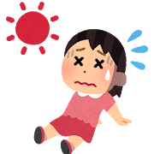
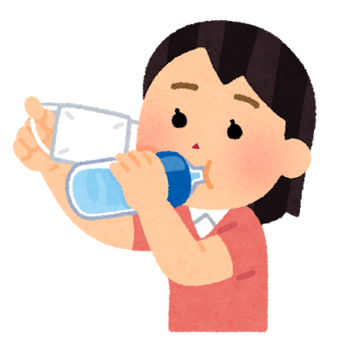


のぞみ薬局新聞
令和3年7月号
熱中症は予防が大切！
「3密」を避けながら、十分な対策をとりましょう。
熱中症は気温が高いなどの環境下で、体温調節の機能がうまく働かず、
体内に熱がこもってしまうことで起こります。小さなお子様や高齢者
などは、特に熱中症になりやすいため注意が必要です。
厚生労働省では「（労働者の熱中症対策として）作業場所のWBGT値が基準値を
超える場合*1）には、少なくとも0.1～0.2％の食塩水（に相当する）、
ナトリウム40～80㎎/100mlのスポーツドリンクまたは経口補水液等を、
20～30分ごとにカップ1～2杯程度を摂取することが望ましい」*2）としています。
（ナトリウム40-80㎎/100mlは食塩として0.1-0.2g/100ml）
1）WBGT値：湿球黒球温度。暑さ指数ともいう。気温だけでなく、湿度、輻射熱も
考慮されている。
WBGT値で28度以上（気温としてはおおよそ31度以上）から厳重警戒レベルとなり、
活発な活動をしなくても熱中症になる危険性があるとされています。
環境省：「熱中症予防情報サイト 暑さ指数（WBGT）とは？」より
適度な濃度の食塩水でも水分とナトリウムを補給することができますが、
適量の糖が含まれていると体内への水分とナトリウムの吸収を助ける為、
スポーツドリンクや経口補水液は熱中症対策として有効です。
日頃の水分補給として、おすすめの飲料は「ミネラル入り麦茶！」
麦茶にはミネラルが含まれている上、ノンカフェイン。
小さなお子様や高齢者などでも安心です。
ただし、塩分は含まれていないので、塩飴、塩タブレット、塩せんべい等と
一緒にとると良いでしょう。
熱中症の予防は「のどが渇いた」と感じる前の
「こまめな水分補給」が鉄則。
外出時は常に水筒かペットボトルを持ち歩き、
日常生活では水、麦茶を、運動時やレジャーで
長時間外にいるときはスポーツドリンクを、
高熱や明らかに脱水症状がある場合は
経口補水液を飲み、病院を受診しましょう。
薬剤師：藤田 和子

Slide 2

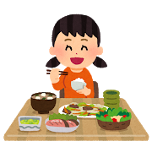

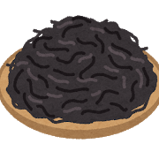
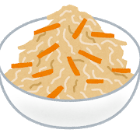
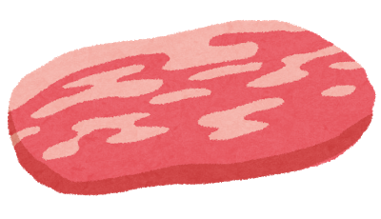
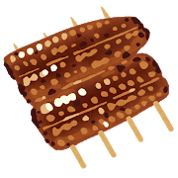


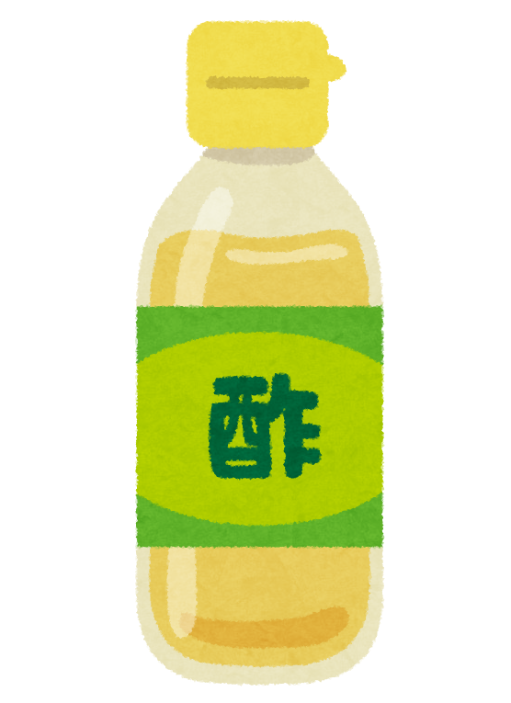
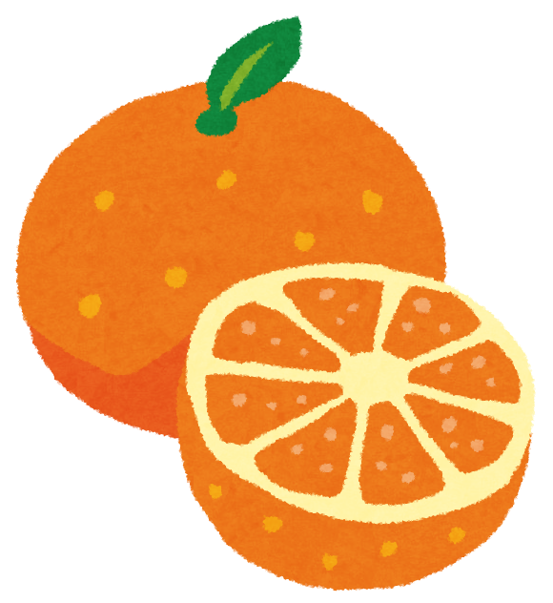

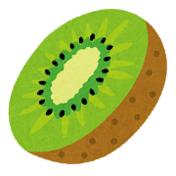
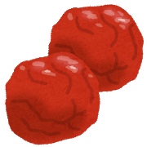


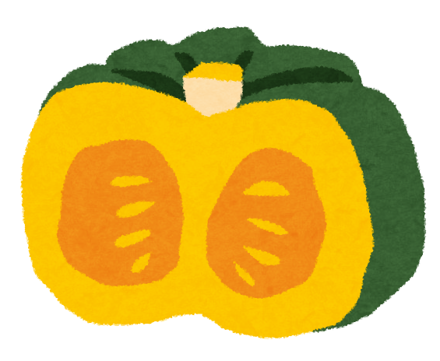

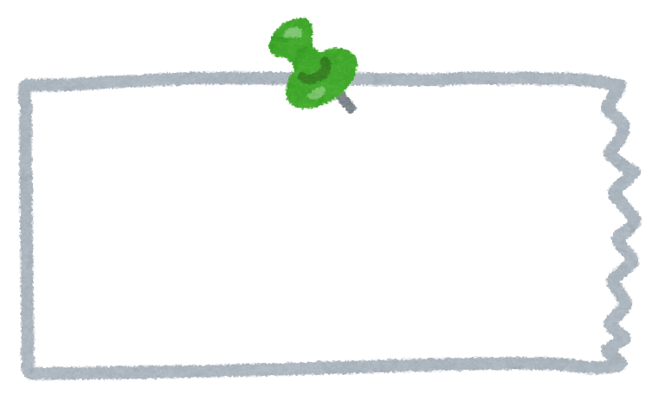
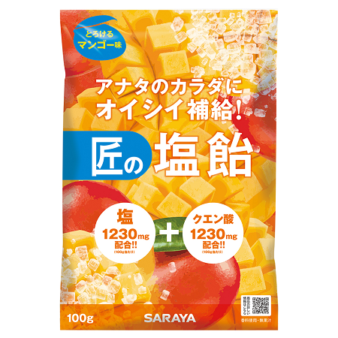
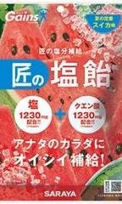
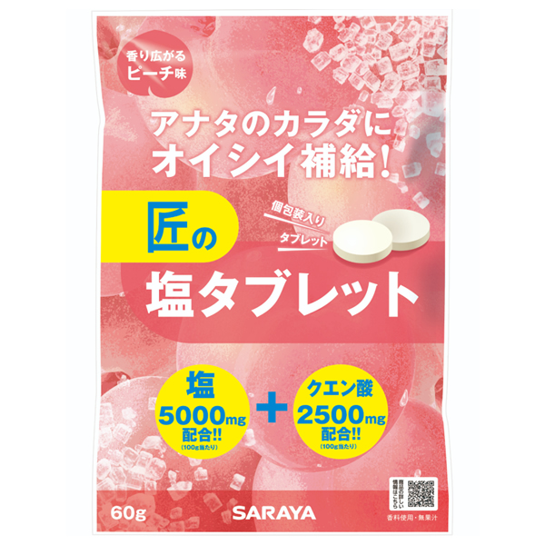
熱中症予防に必要な栄養素は？！
夏は、暑くて食欲がない方も多いと思います。
しかし、暑さに打ち勝つ体力をつける為に、まずは1日3食栄養バランスよく食事をとりましょう！
〇ビタミンB1
炭水化物に含まれる糖質をエネルギーに
変えるとともに、老廃物を代謝して、疲労を
回復させてくれる働きがあります。
また、食欲を増進させるので、食が進まない人にもおすすめです。
ビタミンB1には、水に溶けやすいという
性質がある為、汗をかくことが多い夏場は
消費する量が多く、不足がちになります。
(例)豚肉、うなぎ、玄米、大豆など
〇カリウム
汗をかくと塩分(ナトリウム)が排泄されますが、同時にカリウムも排泄されます。
筋肉の働きを良くするため、日常的に取る
ことで熱中症にかかった時の回復力を
高めることが可能です。
(例)海藻類、切り干し大根など
〇クエン酸
クエン酸は、疲労の回復や、疲れやすくなる
物質「乳酸」の蓄積を防ぐ効果があります。
また、カリウムなどのミネラル成分の吸収を
サポートする働きもあるため体がだるく
なりやすい夏にはぜひ摂取していきたい
栄養素です。
(例)柑橘類、キウイ、梅干し、酢など
〇ビタミンC
ビタミンCが不足すると疲れやすくなったり、
体のだるさを感じたり、食欲低下の原因になると言われています。
また夏は紫外線が気になる時期でもあります。
ビタミンCはコラーゲン生成に必要で、更に
シミの元になる黒色メラニンの生成をおさえる効果があるとも言われており、美容のためにもしっかりととりたい栄養素です。
(例)パプリカ、ブロッコリー、カボチャなど
＜匠の塩飴＆塩タブレット＞
必要な塩分と糖分が手軽に
補給できる塩飴です。
塩飴なのにしょっぱくないので、
お年寄りの方やお子様にも
オススメです！
各￥240ｰ
管理栄養士：吉井 渚

